Slide 1
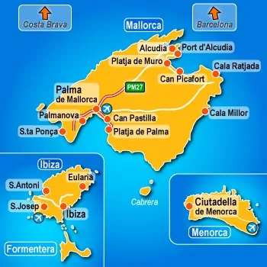
LE ISOLE BALEARI
Mattia, Denisa e Vincenzo

Slide 2
CHE COSA SONO?
Le Isole Baleari sono un arcipelago del Mar Mediterraneo occidentale che forma una comunità autonoma della Spagna composta da una sola provincia.
Le isole principali sono Maiorca, Minorca, Ibiza e Formentera, tutte destinazioni turistiche.
STEMMA DELLE ISOLE BALEARI

Slide 3
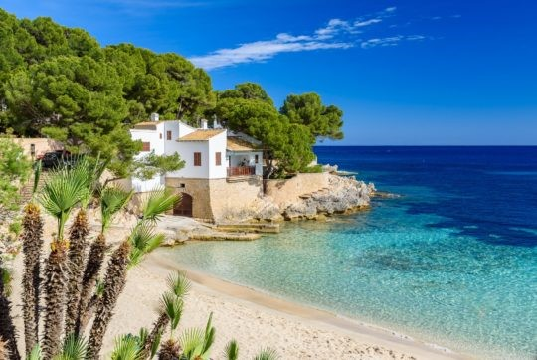
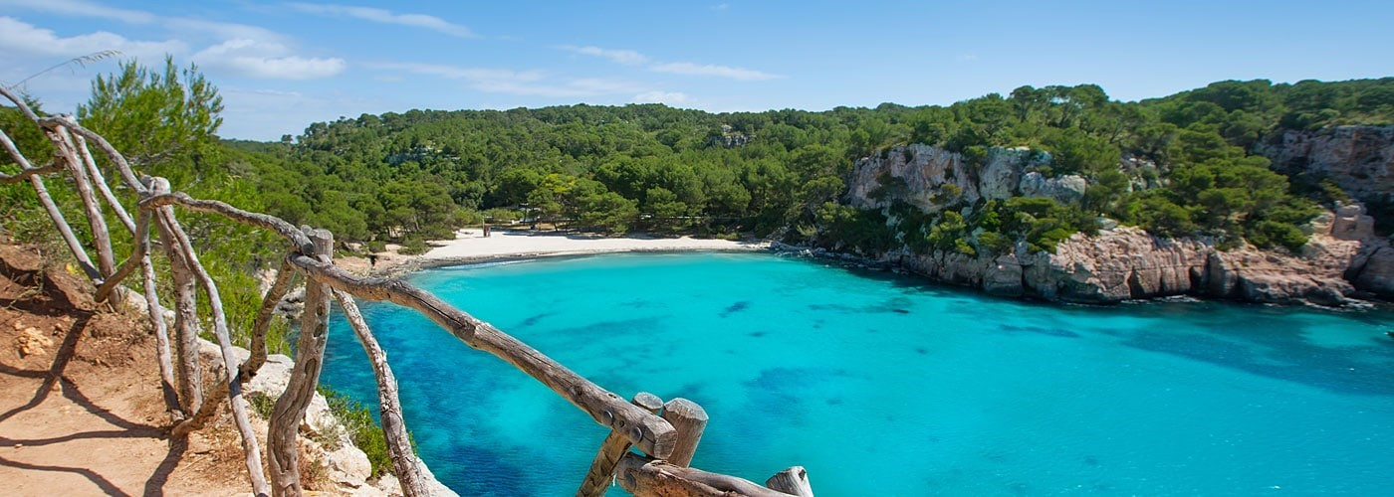
MAIORCA
È l'isola più estesa e più importante, ha forma tozza e ha come capoluogo "Palma de Maiorca".
Il clima è mediterraneo e sono diffuse le coltivazioni di vigne.
MINORCA
Si trova al centro del Mar Mediterraneo ed è la più settentrionale.
Ha la forma di un parallelepipedo ed è divisa in due parti.

Slide 4
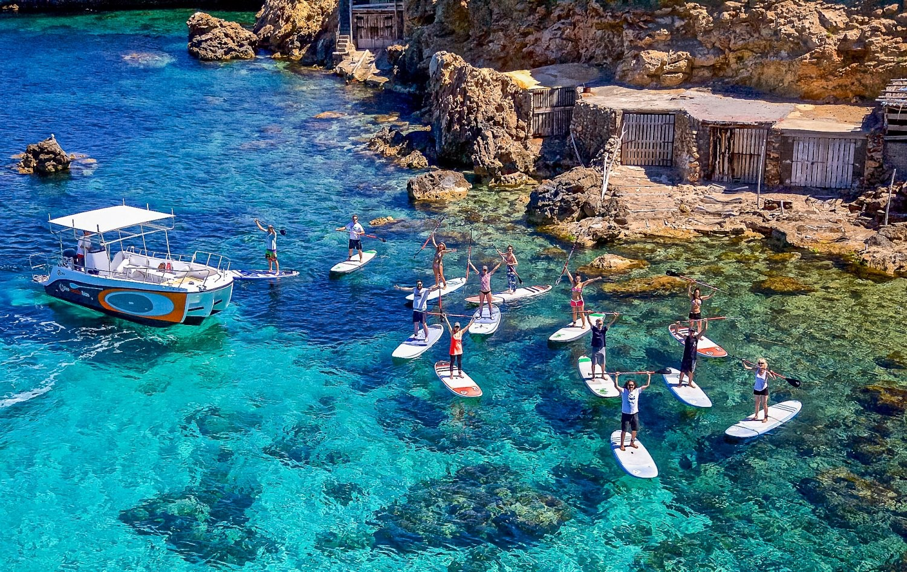
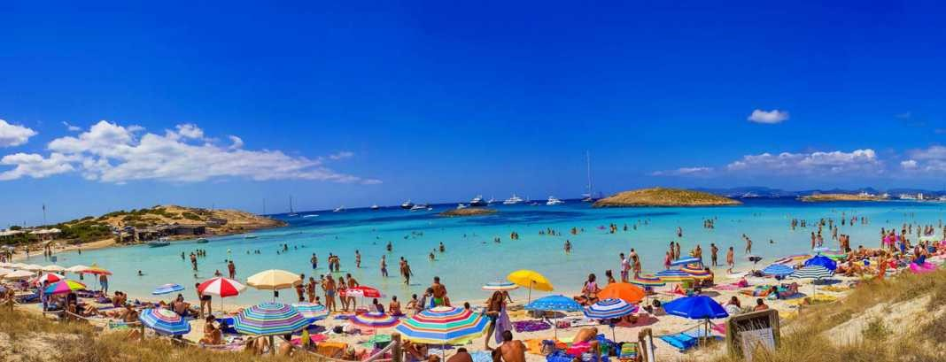
Ibiza È la terza per estensione delle isole Baleari ed è situata a 80 km dall'isola di Maiorca. Ha un clima caldo e piovoso ed È sviluppato Molto il turismo.
formentera È la più piccola isola abitata delle isole Baleari, ha un lungo tratto di costa e si CARATTERIZZA per la sua bellezza ambientale.

Slide 5
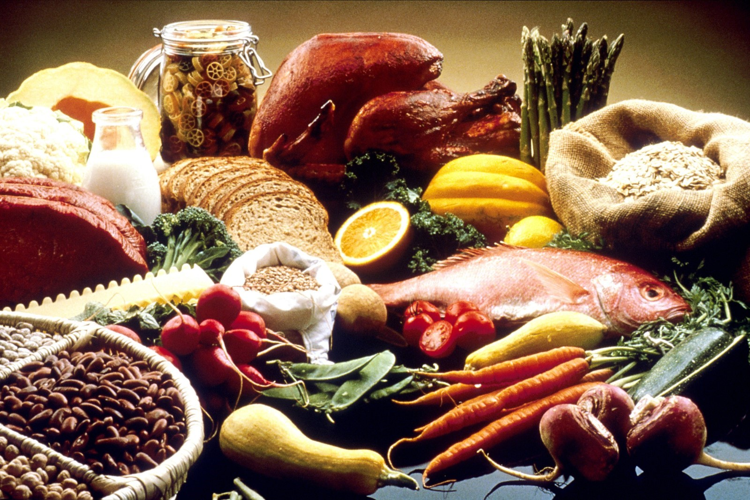
Piatti tipici delle isole Baleari
A Maiorca si può provare la Ensaimada, il dessert tipico dell’isola.
Anche a Minorca il mercato gastronomico di prodotti tipici rappresenta non solo un luogo dove fare acquisti.
Il formaggio di Mahón è il prodotto minorchino per eccellenza nonché uno dei più apprezzati nel mondo.
Minorca è anche conosciuta per i suoi insaccati: cuixot, carn i xulla, e sobrassada.

Slide 6
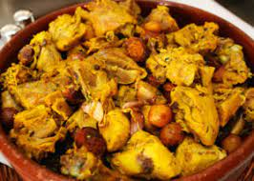
I visitatori alla ricerca dei piatti più antichi di Ibiza rimarranno colpiti dai sapori che si ritrovano nel Sofrit Pages.
Gli amanti del pesce non rimarranno delusi: dal classico Bullit de Peixalla Tonyina a l’Eivissenca e la Caldereta de Langosta
La cucina tipica della Isla Blanca combina la creatività con i prodotti locali. Un esempio è la Ensalada Payesa.
Anche il miele e i fichi secchi sono prodotti dell’isola da non lasciarsi sfuggire.
.

Slide 7
FONTI
https://it.wikipedia.org/wiki/Wikipedia
https://www.sapere.it/enciclopedia/Mai%C3%B2rca.html
http://visitmenorca.com/it/menorca/574-2/
https://www.sapere.it/enciclopedia/Ibiza.html
https://www.siamoformentera.com/it/1432889/formentera
https://www.isoladimaiorca.com/
https://www.minorca.org/
https://www.ibiza-spotlight.it/attivitata/sup-paradise-ibiza
https://www.hotelspagna.net/vacanze-baleari/spiagge-formentera-piu-belle.html
http://www.meteoweb.eu/2012/10/le-isole-baleari-clima-temperature-e-geografia/157659/

